Slide 1
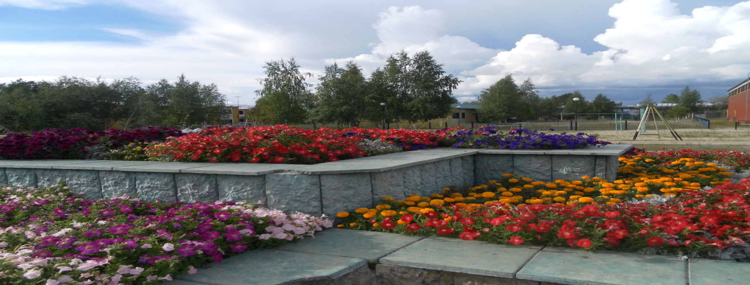
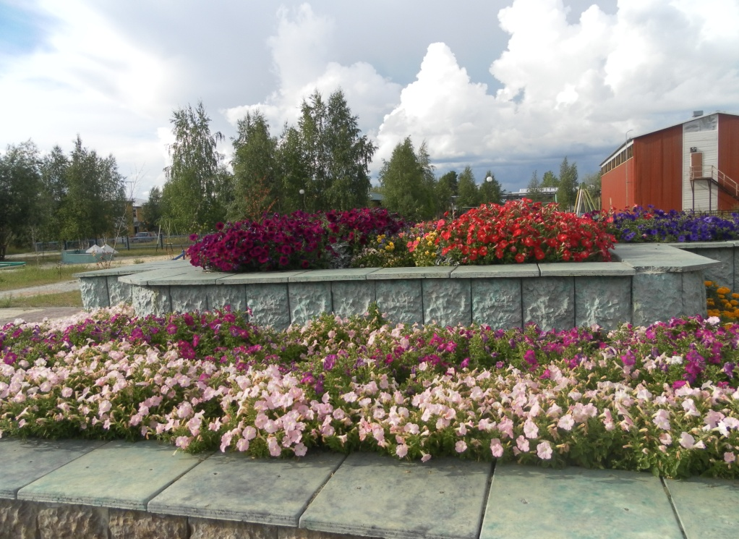
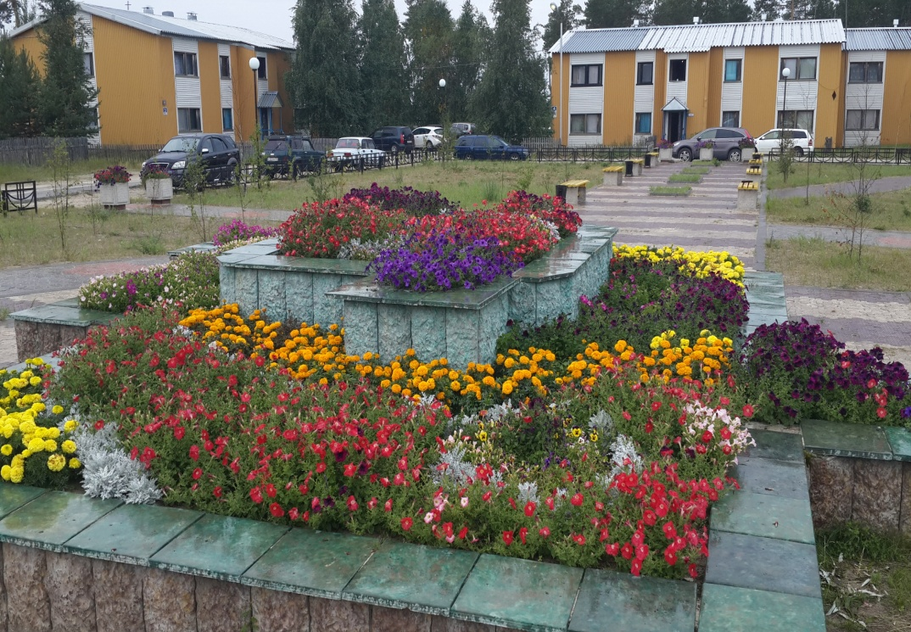
Исполнение бюджета сельского поселения Верхнеказымский за 1 полугодие 2017 года

Slide 2
Сельское поселение Верхнеказымский в соответствии с Законом Ханты-Мансийского автономного округа – Югры от 25 ноября 2004 года № 63-оз «О статусе и границах муниципальных образований Ханты-Мансийского автономного округа –Югры» является муниципальным образованием Ханты-Мансийского автономного округа –Югры наделенным статусом сельского поселения.
Формирование бюджета сельского поселения Верхнеказымский осуществлялось в соответствии с Бюджетным кодексом Российской Федерации от 31 июля 1998 года № 145-ФЗ, приказом Министерства финансов Российской Федерации от 01 июля 2013 года № 65н «Об утверждении Указаний о порядке применения бюджетной классификации Российской Федерации», Уставом сельского поселения Верхнеказымский, решением Совета депутатов сельского поселения Верхнеказымский от 20 ноября 2008 года № 6 «Об утверждении Положения об отдельных вопросах организации и осуществлении бюджетного процесса в сельском поселения Верхнеказымский», постановлением администрации сельского поселения Верхнеказымский от 12 декабря 2017 года № 157 «Об утверждении отчета об исполнении бюджета сельского поселения Верхнеказымский за 1 полугодие 2017 года».

Slide 3
Исполнение доходов сельского поселения Верхнеказымский за 1 полугодие 2017 года (тыс. рублей)

Slide 4
Исполнение налоговых доходов сельского поселения Верхнеказымский за 1 полугодие 2017 года
 | План 2017 год (тыс. рублей) | Исполнение за 1 полугодие 2017 год а (тыс. рублей)
Налог на физических лиц | 11 100,5 | 6 751,1
Налоги на товары (работы, услуги), реализуемые на территории РФ | 1 517,0 | 573,3
Налог на имущество, в том числе | 165,6 | 44,1
Налог на имущество физических лиц | 84,6 | 19,7
Земельный налог | 81,0 | 24,4
Государственная пошлина | 55,0 | 29,7
Всего налоговые доходы | 12 783,1 | 7 398,2

Slide 5
Исполнение неналоговых доходов сельского поселения Верхнеказымский за 1 полугодие 2017 года
Наименование | План 2017 год (тыс. рублей) | Исполнение за 1 полугодие 2017 год (тыс. рублей)
Доход от использования имущества, находящегося в государственной собственности | 592,0 | 200,6
Доходы от оказания платных услуг (работ) и компенсации затрат государства | 81,0 | 40,5
Всего неналоговые доходы | 673,0 | 241,1

Slide 6
Исполнение безвозмездных поступлений поселения Верхнеказымский за 1 полугодие 2017 года
Наименование | План 2017 год (тыс. рублей) | Исполнение за 1 полугодие 2017 года (тыс. рублей)
Безвозмездные поступления от других бюджетов бюджетной системы Российской Федерации, в том числе: | 10 059,6 | 5 126,9
Дотации на выравнивание бюджетной обеспеченности | 8 371,1 | 4 170,1
Субвенции на осуществление первичного воинского учета на территориях, где отсутствуют военные комиссариаты | 378,2 | 310,3
Субвенции на государственную регистрацию актов гражданского состояния | 27,8 | 5,0
Всего безвозмездных поступлений | 10 059,6 | 5 126,9

Slide 7
Исполнение расходов по основным мероприятиям МП " Реализация полномочий органов местного самоуправления на 2017-2019 годы" сельского поселения Верхнеказымский за 1 полугодие 2017 года

Slide 8
СПАСИБО ЗА ВНИМАНИЕ

